Slide 1




NOMAD-A
CAPSTONE

Slide 2




NOMAD-A
INTEGRANTES DEL PROYECTO
Diego Alejandro
Desarrollador Frontend
Cargo: Desarrollo de interfaz web, experiencia de usuario (UX/UI), integración de API y diseño responsivo
Jose Cruz
Rol: Analista de Base de Datos
Cargo: Diseño del modelo relacional, normalización de tablas, consultas SQL, mantenimiento e integridad de datos
Fabio Aybar
Rol: Desarrollador Backend /Documentador
Cargo: Implementación de lógica de negocio, desarrollo de API REST ,documentación técnica

Slide 3










DESCRIPCIÓN DEL PROYECTO
Situación Actual La ausencia de una plataforma digital centralizada condena a las pymes de arriendo de vehículos a una gestión manual, lastrando su eficiencia y competitividad.

Slide 4


Nomad-A
Objetivo General
Catálogo Digital
Reservas Automatizadas
Gestión Integral
Plataforma Segura
Arquitectura Escalable

Slide 5

PROPUESTA DE SOLUCIÓN
Nomad-A: La plataforma digital que revoluciona el arriendo de vehículos conectando flotas locales con clientes de forma automatizada.

Slide 6






OBJETIVOS ESPECÍFICOS
API de Comunicación
Módulos Avanzados
Gestión de Proyecto
Esquema de Base de Datos
Interfaz de Usuario
Garantía de Calidad

Slide 7
Alcance de proyecto
Plataforma web funcional en entorno local.
Módulos para clientes, arrendadores y administradores.
Gestión completa de reservas, vehículos y usuarios.
Integración de servicios externos (clima, conversión de moneda).
Soporte para múltiples roles y temas visuales (oscuro/claro).
Administración de promociones, facturas y pagos simulados.

Slide 8
LIMITACIONES DEL PROYECTO
No se contempla despliegue en un entorno productivo (solo producto funcional).
Uso limitado a pruebas académicas y navegación desde navegador web.
No responsivo en dispositivos Iphone
No se incluyen pasarelas de pago reales

Slide 9

METODOLOGÍA DE TRABAJO PARA EL DESARROLLO DEL PROYECTO
Análisis
Diseño
Implementación
Desarrollo
Cierre
Tradicional

Slide 10

Cronograma para el desarrollo del proyecto
Fase 1
Planificación
Fase 2
Desarrollo
Fase 3
Cierre
-Definición de equipo, proyecto, objetivos y herramientas (8/12/2025 hasta 9/5/2025)
-Configuración e implementación de entornos, frontend, backend y Base de datos (9/5/2025 hasta 11/14/2025)
-Ajustes de detalles técnicos, estéticos y conclusión de proyecto (11/17/2025 hasta 12/5/2025)

Slide 11
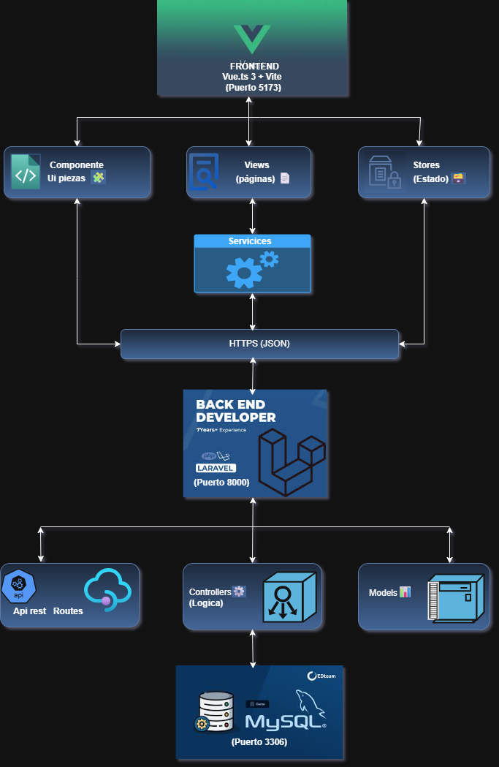
ARQUITECTURA SOFTWARE DEL

Slide 12
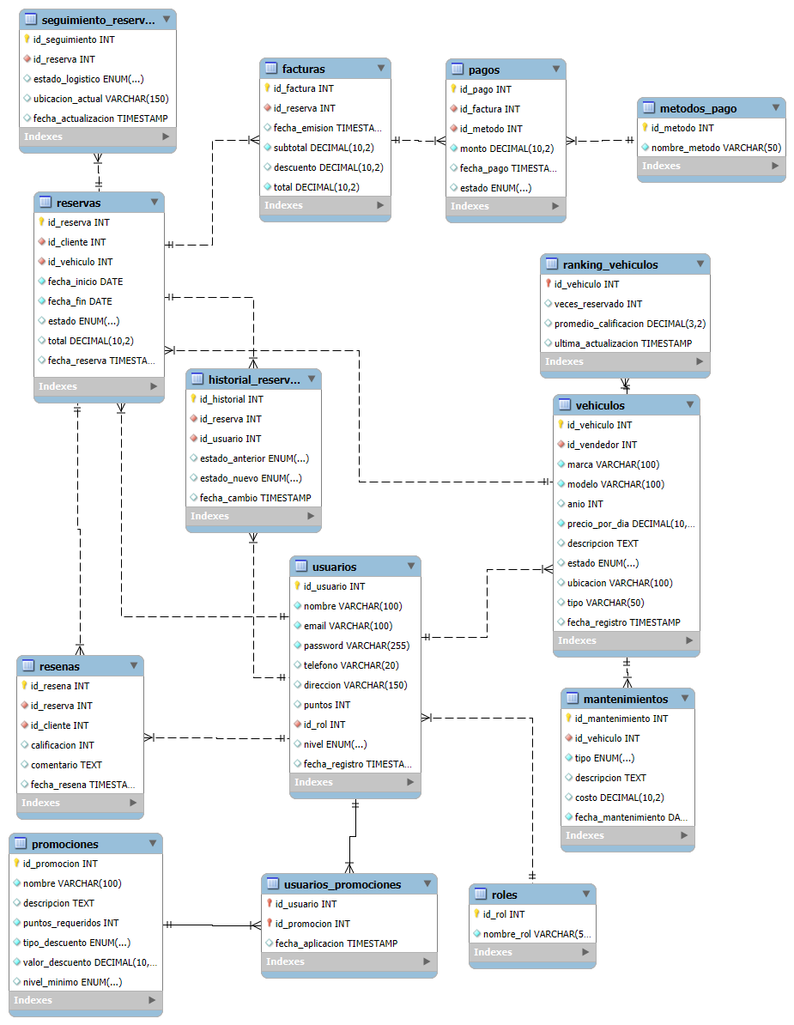
Modelo relacional
Renta de vehículos
Base de datos relacional
Escalable
Histórico completo
Multiusuario y multi-rol

Slide 13
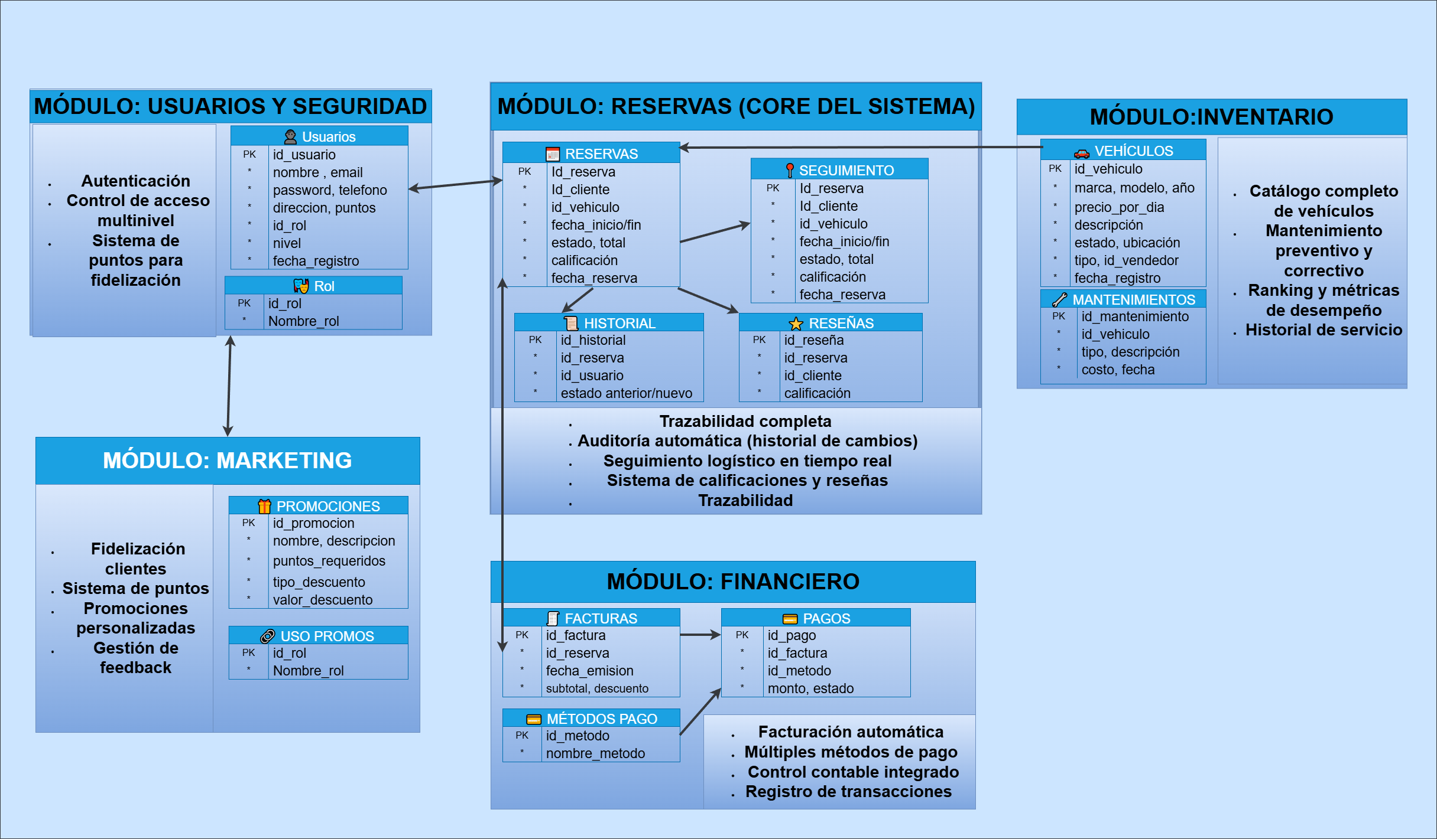
Modelo relacional
SISTEMA DE GESTIÓN DE RENTA DE VEHÍCULOS
Usuario → Reserva → Factura → Pago → Seguimiento → Reseña
Renta de vehículos
Base de datos relacional
Escalable
Histórico completo
Multiusuario y multi-rol

Slide 14
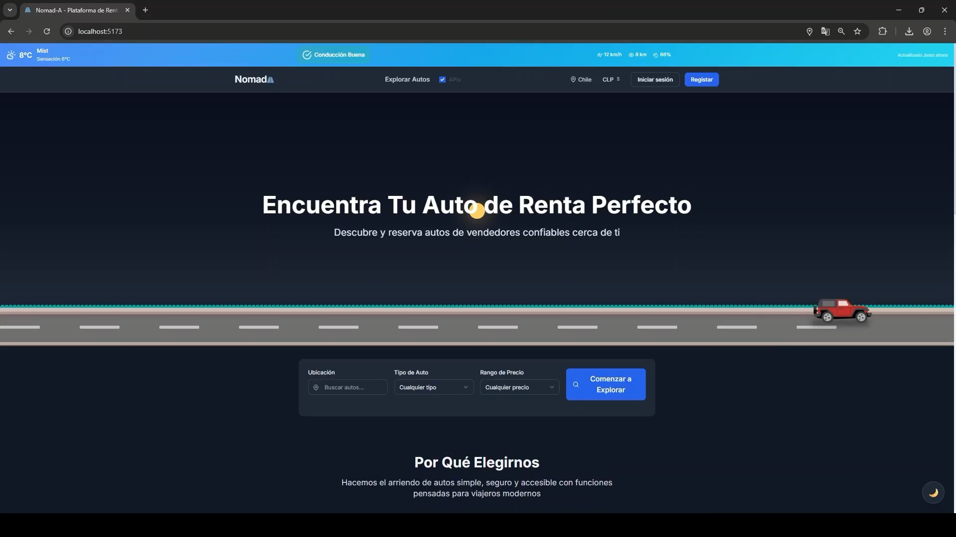

Slide 15





RESULTADOS OBTENIDOS
Plataforma Completa: Backend (API REST) y Frontend (UI) desarrollados y enlazados exitosamente.
Servicios Integrados: Funcionalidades avanzadas (Clima, Internacionalización, Promociones) incorporadas y activas.
Pruebas superadas: autenticación, reserva, filtrado, visualización
Modelo de Datos Operacional: Base de datos relacional de soporte y reservas diseñada e implementada.
Entrega Finalizada: Desarrollo documentado y desplegado completamente en un entorno local.

Slide 16

OBSTÁCULOS PRESENTADOS DURANTE EL DESARROLLO
Integración inicial de API externa de clima y moneda presentó fallas de formato
Problemas de compatibilidad de Laravel con versiones antiguas de PHP
Desajustes entre frontend y backend en validación de fechas y tipos de Coordinación de horarios entre integrantes para pruebas conjuntas

Slide 17
Conclusión
1. Objetivo Cumplido
Se desarrolló y validó la plataforma Nomad-A como la solución digital y automatizada para centralizar la gestión de arriendos de vehículos.
2. Solución y Resultados
Arquitectura robusta implementada (VUE.js, Laravel/API REST, MySQL) y funcional en entorno de prueba.
Pruebas superadas en autenticación, reserva y gestión, demostrando la fiabilidad del sistema.
Integración exitosa de funcionalidades externas (clima/moneda).
3. Impacto y Proyección
Nomad-A ofrece una herramienta competitiva y escalable que digitaliza el proceso, eliminando errores manuales y generando valor inmediato para las PYMEs del rubro.
Nomad-A está listo para el despliegue y representa una solución tecnológica integral y validada.

Slide 18
Gracias!

